Slide 1
Laravel
6.0 LTS
You may delay, but the time will not.
主讲人：里昂

Slide 2
Laravel 是什么
1
一个基于 php 的 MVC web 开发框架。
2
4
3
路由
控制器
视图
模型

Slide 3
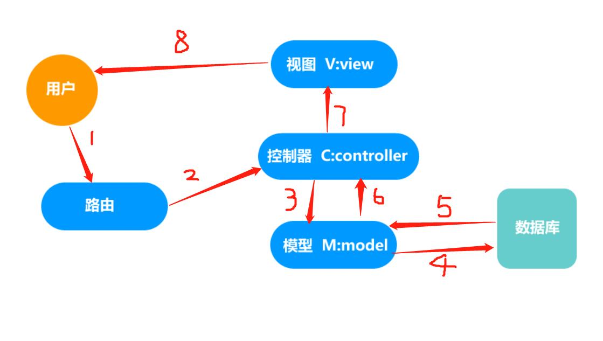
MVC
用户通过在浏览器地址栏中输入链接，将请求发送到我们的应用程序：
（1）应用程序将请求匹配到某个特定路由。
（2）该路由映射到特定的控制器，控制器开始处理请求。
（3）如果控制器中需要操作数据，则把需要操作的内容交给模型。
（4，5）模型与数据库交互后，
（6）把搞定的数据返回给控制器。
（7）控制器最后把数据交给视图美化，
（8）视图美化完毕后返回给用户。

Slide 4
路由
routes/web.php
Route::get('/students', 'StudentController@index');

Slide 5
控制器
app/Http/Controllers/StudentController.php
<?php namespace App\Http\Controllers; use App\Student; class StudentController extends Controller { public function index() { $students = Student::all(); return view('students.index', compact('students')); } }

Slide 6
模型
app/Student.php
<?php namespace App; use Illuminate\Database\Eloquent\Model; class Student extends Model { // }

Slide 7
视图
resources/views/student/index.blade.php
@foreach($students as $student) <p>{{ $student->name }}</p> @endforeach

Slide 8
小结
Laravel 是一个基于 php 的 MVC web 开发框架。

Slide 9
THANKS
感谢一路有你
You may delay, but the time will not.

